Slide 1
算法设计与分析
实验二：分治法求最近点对问题
姓 名：敖宇飞 朱伟晔
专 业：软件工程
指导 老师：杜智华

Slide 2
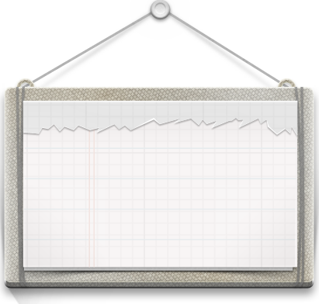
PART ONE 开发背景
程序代码：JavaScript
绘图工具：Excel，HTML

Slide 3
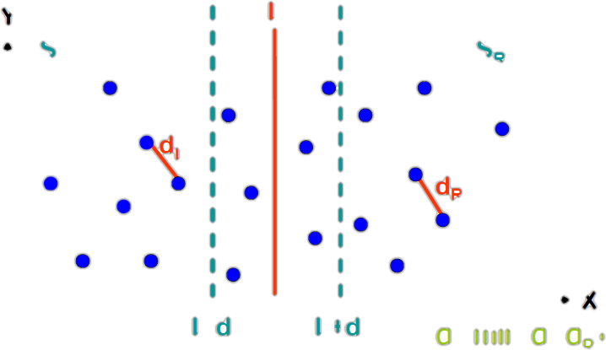
PART TWO 问题
1. 对于平面上给定的N个点，给出所有点对的最短距离，即，输入是平面上的N个点，输出是N点中具有最短距离的两点。
2. 要求随机生成N个点的平面坐标，应用蛮力法编程计算出所有点对的最短距离。
3. 要求随机生成N个点的平面坐标，应用分治法编程计算出所有点对的最短距离。
4. 分别对N=100000—1000000，统计算法运行时间，比较理论效率与实测效率的差异，同时对蛮力法和分治法的算法效率进行分析和比较。
5. 如果能将算法执行过程利用图形界面输出，可获加分。

Slide 4
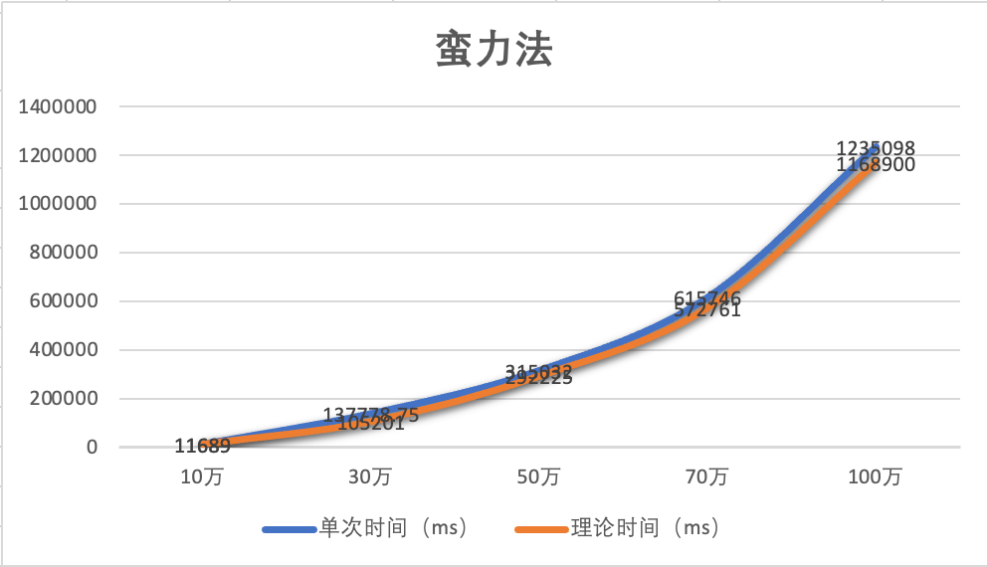
蛮力法求解
存在N个点，那么就存在N（N - 1）/ 2 对点间的距离。
总体时间复杂度：O(N^2)
空间复杂度：O(1)
for i = 1 to N - 1
for j = i + 1 to N
if ( dis(p[i], p[j]) < min )
min = dis(p[i], p[j])
数据量 | 10万 | 30万 | 50万 | 70万 | 100万
实际时间（ms） | 11689 | 137778.75 | 315032 | 615746 | 1235098
理论时间 （ms） | 11689 | 105201 | 292225 | 572761 | 1168900

Slide 5
分治法求解
分治法思路：
分 -- 将问题分解为规模更小的子问题；
治 -- 将这些规模更小的子问题逐个击破；
合 -- 将已解决的子问题合并，最终得出“母”问题的解；
本题思路：
分 -- 将整体分为左右两个区域；
治 -- 递归计算左右两区域的最短距离；
合 -- 合并左右区域，并求合并后的最短距离；

Slide 6
分 -- 将整体分为左右两个区域
治 -- 递归计算左右两区域的最短距离
思路：
根据x坐标进行排序，取中间点。
算法时间复杂度下限：O（nlogn）
mid = (l + r) / 2
做到左右区域点集数目基本相同，降低数据随机性带来的影响

Slide 7
合 -- 合并左右区域
问题转化为：已知左右区域各自最短距离，求合并后的最短距离。
合并之后两点的选择一共有三种情况 ：
左+右
左+左
右+右
d1
d2

Slide 8
合 -- 合并左右区域
d = min(d1,d2)
d1
d2

Slide 9
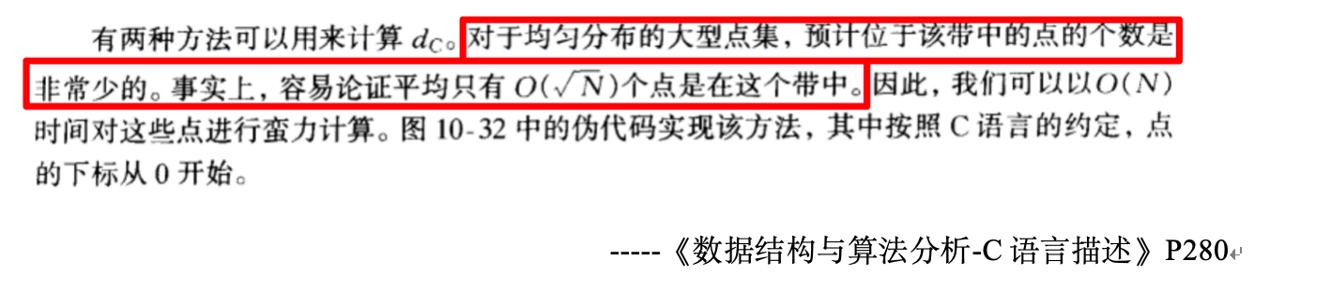
合 -- 合并左右区域
方法1：暴力法
ans = min(d1,d2)
for i = 1 to left.size
for j = 1 to right.size
if ( dis(left[i], right[j]) < ans )
ans = dis(left[i], right[j])
d = min(d1,d2)
递推公式
（1）平均情况
T(n) = 2T(n/2) + (√n)^2
总体时间复杂度O（nlogn)
（2）最坏情况
T(n) = 2T(n/2) + (n)^2
总体时间复杂度O（n^2)

Slide 10
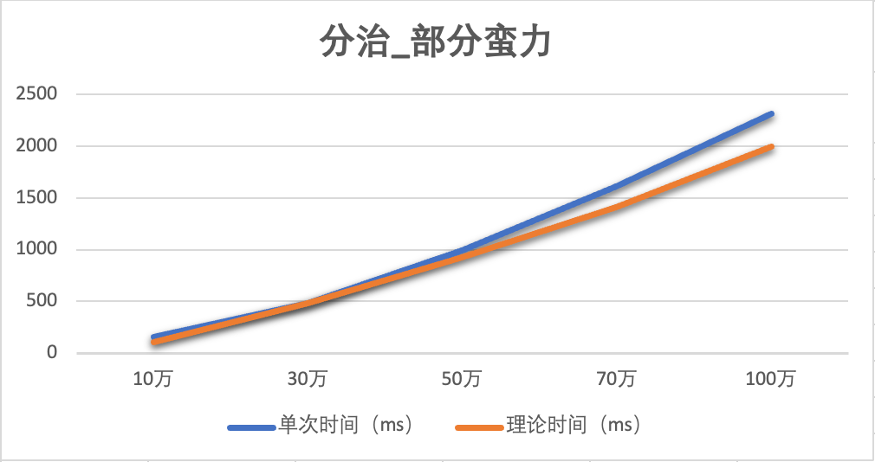
合 -- 合并左右区域
方法1：暴力法 时间复杂度O（nlogn)
d = min(d1,d2)
数据量 | 10万 | 30万 | 50万 | 70万 | 100万
单次时间（ms） | 152.599 | 482.966 | 993.825 | 1608.5 | 2310

Slide 11
合 -- 合并左右区域
方法2：优化理论
d = min(d1,d2)
r = d

Slide 12
合 -- 合并左右区域
无效点
dis > d
r = d

Slide 13
合 -- 合并左右区域

Slide 14
合 -- 合并左右区域
1/2 d
2/3 d

Slide 15
合 -- 合并左右区域
1/2 d
2/3 d

Slide 16
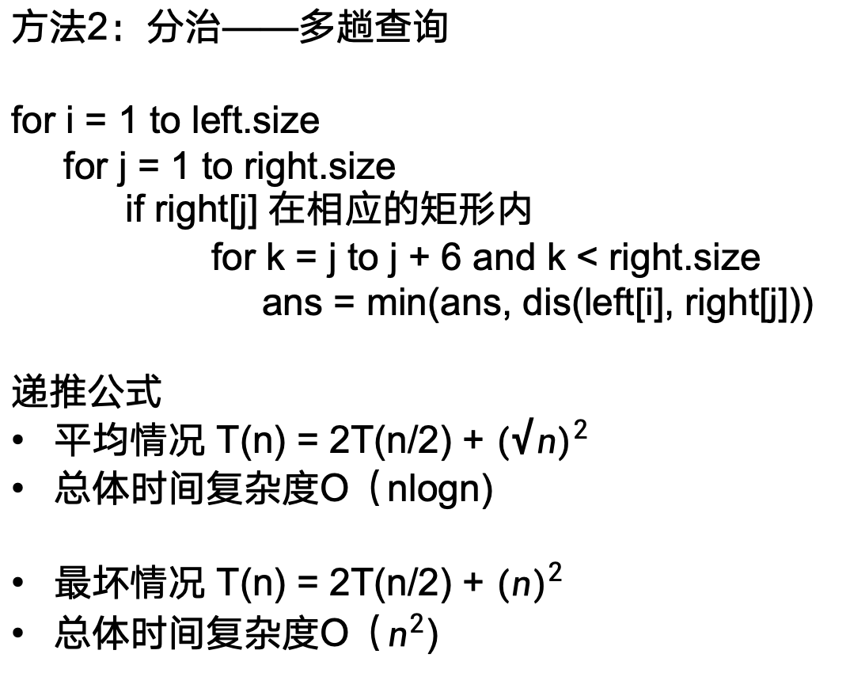
合 -- 合并左右区域
方法2：分治——多趟查询
for i = 1 to left.size
for j = 1 to right.size
if right[j] 在相应的矩形内
for k = j to j + 6 and k < right.size
ans = min(ans, dis(left[i], right[j]))
递推公式
平均情况 T(n) = 2T(n/2) + ${(√n)}^{2}$
总体时间复杂度O（nlogn)
最坏情况 T(n) = 2T(n/2) + ${(n)}^{2}$
总体时间复杂度O（$n^{2}$)

Slide 17
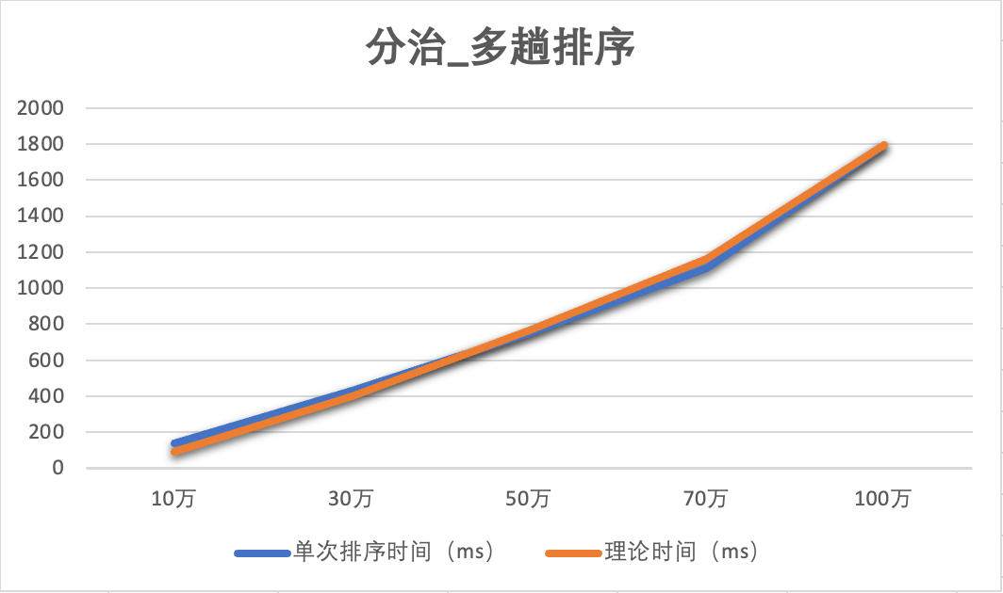
合 -- 合并左右区域
方法2：优化方法1
数据量 | 10万 | 30万 | 50万 | 70万 | 100万
单次排序时间（ms） | 136.25 | 429.031 | 748.738 | 1111 | 1797

Slide 18
合 -- 合并左右区域
方法2：优化方法2
j = 0
for i = 1 to left.size
while j < right.size and right[j].y < left[i].y - d
j += 1
for k = j to j + 6 and right[k].y < left[i].y + d
ans = min(ans, dis(left[i], right[j]))
递推公式
T(n) = 2T(n/2) + n
总体时间复杂度O（nlogn)
d = min(d1,d2)
i
j

Slide 19
合 -- 合并左右区域
方法2：优化方法2
j = 0
for i = 1 to left.size
while j < right.size and right[j].y < left[i].y - d
j += 1
for k = j to j + 6 and right[k].y < left[i].y + d
ans = min(ans, dis(left[i], right[j]))
递推公式
T(n) = 2T(n/2) + n
总体时间复杂度O（nlogn)
d = min(d1,d2)
i
k
j

Slide 20
合 -- 合并左右区域
方法2：优化方法2
j = 0
for i = 1 to left.size
while j < right.size and right[j].y < left[i].y - d
j += 1
for k = j to j + 6 and right[k].y < left[i].y + d
ans = min(ans, dis(left[i], right[j]))
递推公式
T(n) = 2T(n/2) + n
时间复杂度O（nlogn)
d = min(d1,d2)
i
k
j

Slide 21
合 -- 合并左右区域
方法2：优化方法2
j = 0
for i = 1 to left.size
while j < right.size and right[j].y < left[i].y - d
j += 1
for k = j to j + 6 and right[k].y < left[i].y + d
ans = min(ans, dis(left[i], right[j]))
递推公式
T(n) = 2T(n/2) + n
总体时间复杂度O（nlogn)
d = min(d1,d2)
k
i
j

Slide 22
合 -- 合并左右区域
方法2：优化方法2
j = 0
for i = 1 to left.size
while j < right.size and right[j].y < left[i].y - d
j += 1
for k = j to j + 6 and right[k].y < left[i].y + d
ans = min(ans, dis(left[i], right[j]))
递推公式
T(n) = 2T(n/2) + n
时间复杂度O（nlogn)
d = min(d1,d2)
k
i
j

Slide 23
合 -- 合并左右区域
方法2：优化方法2
j = 0
for i = 1 to left.size
while j < right.size and right[j].y < left[i].y - d
j += 1
for k = j to j + 6 and right[k].y < left[i].y + d
ans = min(ans, dis(left[i], right[j]))
递推公式
T(n) = 2T(n/2) + n
总体时间复杂度O（nlogn)
d = min(d1,d2)
k
i
j

Slide 24
合 -- 合并左右区域
方法2：优化方法2
j = 0
for i = 1 to left.size
while j < right.size and right[j].y < left[i].y - d
j += 1
for k = j to j + 6 and right[k].y < left[i].y + d
ans = min(ans, dis(left[i], right[j]))
递推公式
T(n) = 2T(n/2) + n
总体时间复杂度O（nlogn)
d = min(d1,d2)
i
j

Slide 25
合 -- 合并左右区域
方法2：优化方法2
j = 0
for i = 1 to left.size
while j < right.size and right[j].y < left[i].y - d
j += 1
for k = j to j + 6 and right[k].y < left[i].y + d
ans = min(ans, dis(left[i], right[j]))
递推公式
T(n) = 2T(n/2) + n
总体时间复杂度O（nlogn)
d = min(d1,d2)
i
j

Slide 26
合 -- 合并左右区域
方法2：优化方法2
j = 0
for i = 1 to left.size
while j < right.size and right[j].y < left[i].y - d
j += 1
for k = j to j + 6 and right[k].y < left[i].y + d
ans = min(ans, dis(left[i], right[j]))
递推公式
T(n) = 2T(n/2) + n
总体时间复杂度O（nlogn)
d = min(d1,d2)
i
k
j

Slide 27
合 -- 合并左右区域
方法2：优化方法2
j = 0
for i = 1 to left.size
while j < right.size and right[j].y < left[i].y - d
j += 1
for k = j to j + 6 and right[k].y < left[i].y + d
ans = min(ans, dis(left[i], right[j]))
递推公式
T(n) = 2T(n/2) + n
总体时间复杂度O（nlogn)
d = min(d1,d2)
i
k
j

Slide 28
合 -- 合并左右区域
方法2：优化方法2
j = 0
for i = 1 to left.size
while j < right.size and right[j].y < left[i].y - d
j += 1
for k = j to j + 6 and right[k].y < left[i].y + d
ans = min(ans, dis(left[i], right[j]))
递推公式
T(n) = 2T(n/2) + n
总体时间复杂度O（nlogn)
d = min(d1,d2)
k
i
j

Slide 29
合 -- 合并左右区域
方法2：优化方法2
j = 0
for i = 1 to left.size
while j < right.size and right[j].y < left[i].y - d
j += 1
for k = j to j + 6 and right[k].y < left[i].y + d
ans = min(ans, dis(left[i], right[j]))
递推公式
T(n) = 2T(n/2) + n
总体时间复杂度O（nlogn)
d = min(d1,d2)
k
i
j

Slide 30
合 -- 合并左右区域
方法2：优化方法2
j = 0
for i = 1 to left.size
while j < right.size and right[j].y < left[i].y - d
j += 1
for k = j to j + 6 and right[k].y < left[i].y + d
ans = min(ans, dis(left[i], right[j]))
递推公式
T(n) = 2T(n/2) + n
总体时间复杂度O（nlogn)
d = min(d1,d2)
k
i
j

Slide 31
合 -- 合并左右区域
方法2：优化方法2
j = 0
for i = 1 to left.size
while j < right.size and right[j].y < left[i].y - d
j += 1
for k = j to j + 6 and right[k].y < left[i].y + d
ans = min(ans, dis(left[i], right[j]))
递推公式
T(n) = 2T(n/2) + n
总体时间复杂度O（nlogn)
d = min(d1,d2)
i
k
j

Slide 32
合 -- 合并左右区域
方法2：优化方法2
j = 0
for i = 1 to left.size
while j < right.size and right[j].y < left[i].y - d
j += 1
for k = j to j + 6 and right[k].y < left[i].y + d
ans = min(ans, dis(left[i], right[j]))
递推公式
T(n) = 2T(n/2) + n
总体时间复杂度O（nlogn)
d = min(d1,d2)
i
k
j

Slide 33
合 -- 合并左右区域
方法2：优化方法2
j = 0
for i = 1 to left.size
while j < right.size and right[j].y < left[i].y - d
j += 1
for k = j to j + 6 and right[k].y < left[i].y + d
ans = min(ans, dis(left[i], right[j]))
递推公式
T(n) = 2T(n/2) + n
总体时间复杂度O（nlogn)
d = min(d1,d2)
k
i
j

Slide 34
合 -- 合并左右区域
方法2：优化方法2
j = 0
for i = 1 to left.size
while j < right.size and right[j].y < left[i].y - d
j += 1
for k = j to j + 6 and right[k].y < left[i].y + d
ans = min(ans, dis(left[i], right[j]))
递推公式
T(n) = 2T(n/2) + n
总体时间复杂度O（nlogn)
d = min(d1,d2)
k
i
j

Slide 35
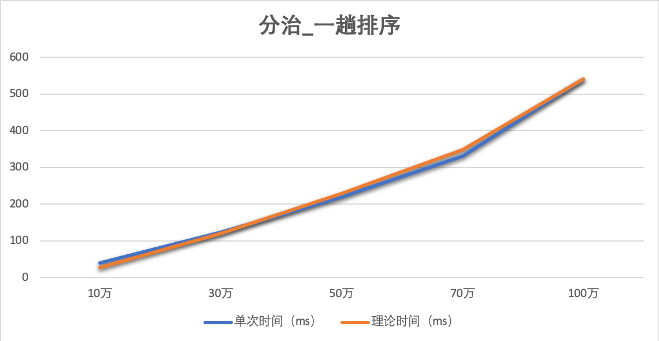
合 -- 合并左右区域
方法2：优化方法2
d = min(d1,d2)
i
j
数据量 | 10万 | 30万 | 50万 | 70万 | 100万
单次排序时间（ms） | 39.967 | 123.128 | 219.903 | 331.7 | 540.15

Slide 36
问题思考：
d = min(d1,d2)
k
前提条件：左右区域内的点是依据y坐标进行排序的。
实际条件：左右区域内的点是依据x坐标进行排序的。
每次递归调用都需要执行对y坐标的排序。
i
j
递推公式
平均情况 T(n) = 2T(n/2) + √n∙log√n < 2T(n/2) + n
总体时间复杂度O(nlogn)
最坏情况 T(n) = 2T(n/2) + nlogn
总体时间复杂度O(nlognlogn)

Slide 37
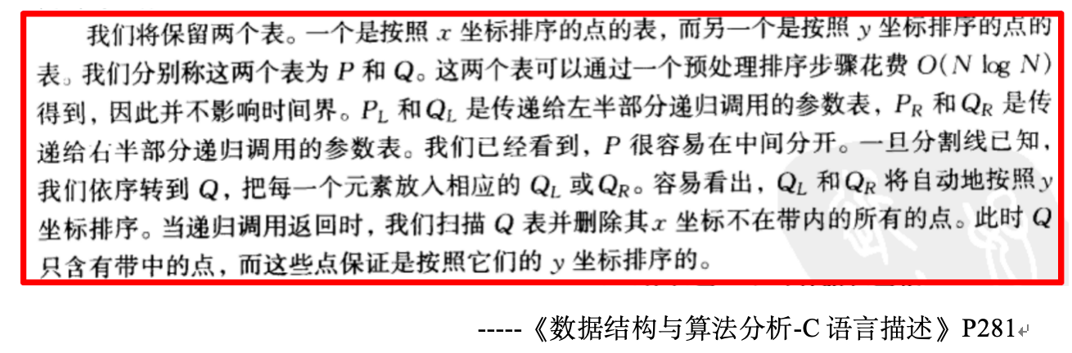
问题思考：
d = min(d1,d2)
解决方案：
i
j
递推公式
T(n) = 2T(n/2) + n
总体时间复杂度O(nlogn)

Slide 38
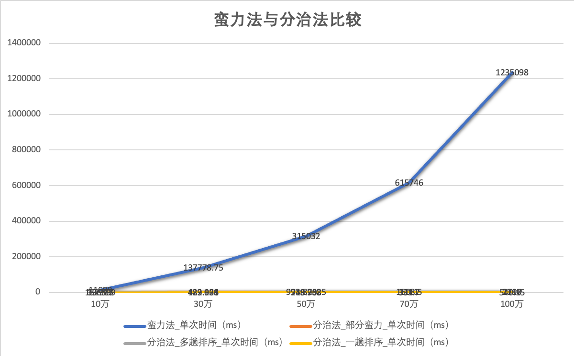
综合分析：
显然，分治法的时间效率是要远远优于蛮力法。

Slide 39
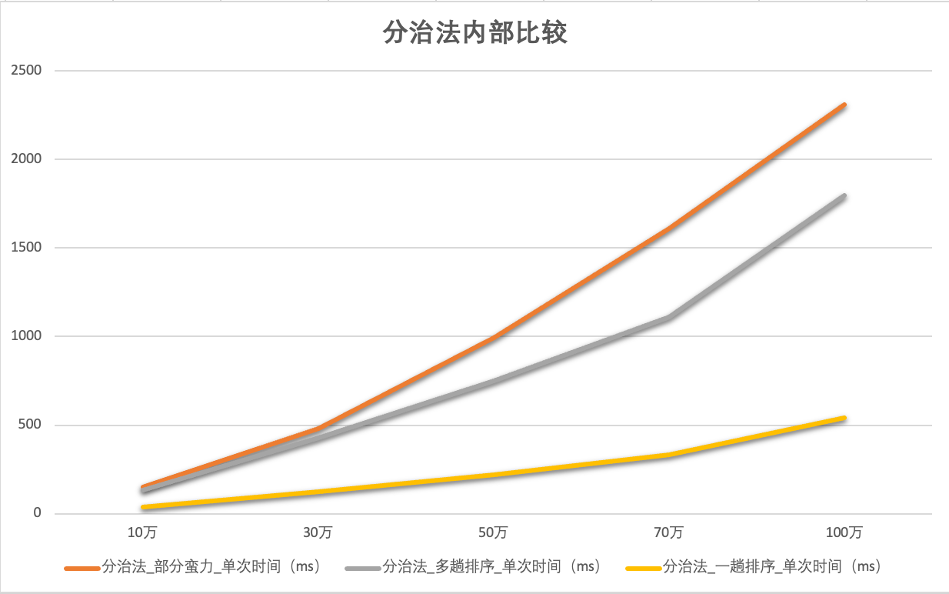
综合分析：
每一次的优化，都对于时间效率有着一定幅度的提升。

Slide 40
谢谢！

